Slide 1
Úvod do hmotnostní spektrometrie
Zkráceno dle http://holcapek.upce.cz/teaching/01_Uvod.pdf
a
http://holcapek.upce.cz/teaching/Holcapek_EMSV_MS.pdf

Slide 2
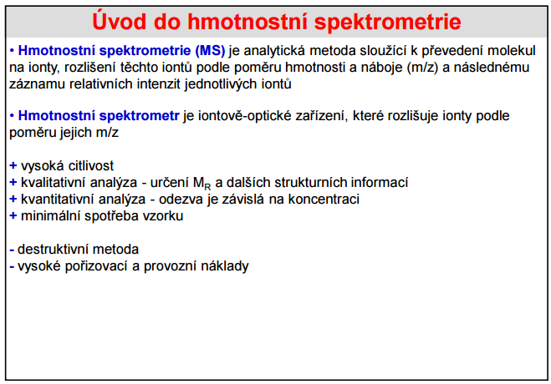

Slide 3
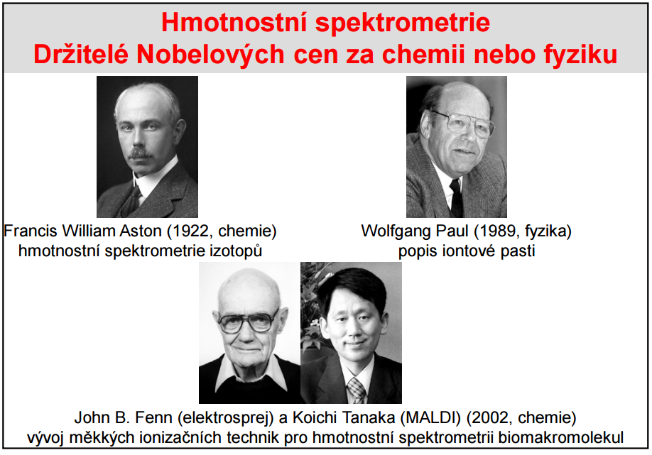

Slide 4
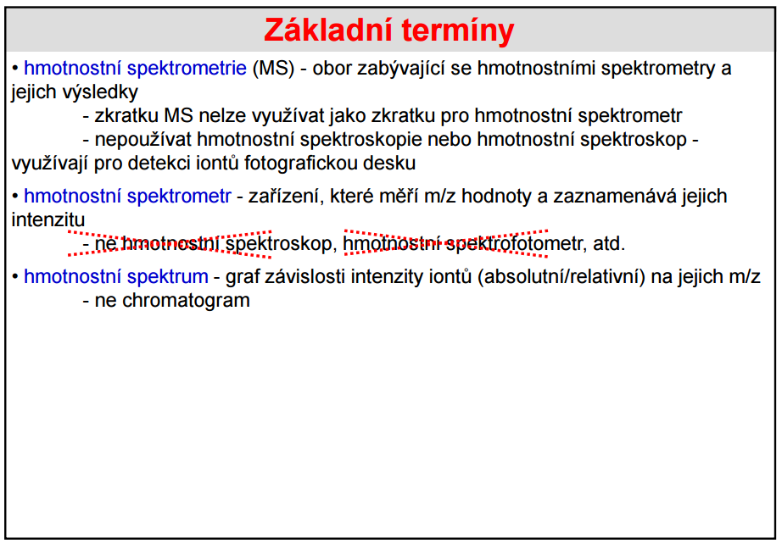

Slide 5
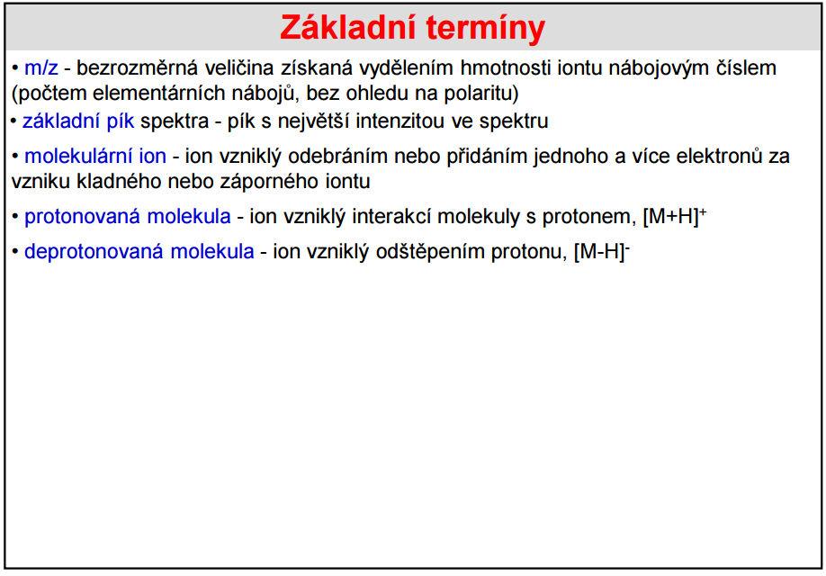

Slide 6
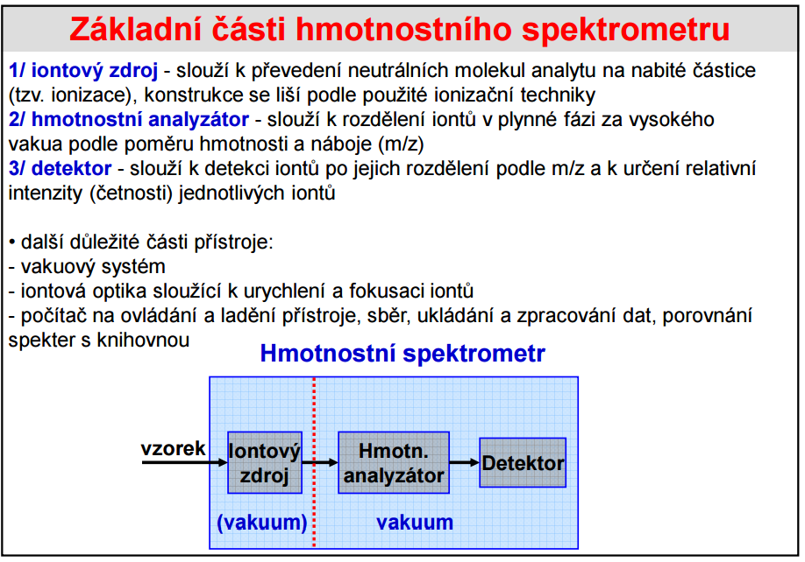

Slide 7
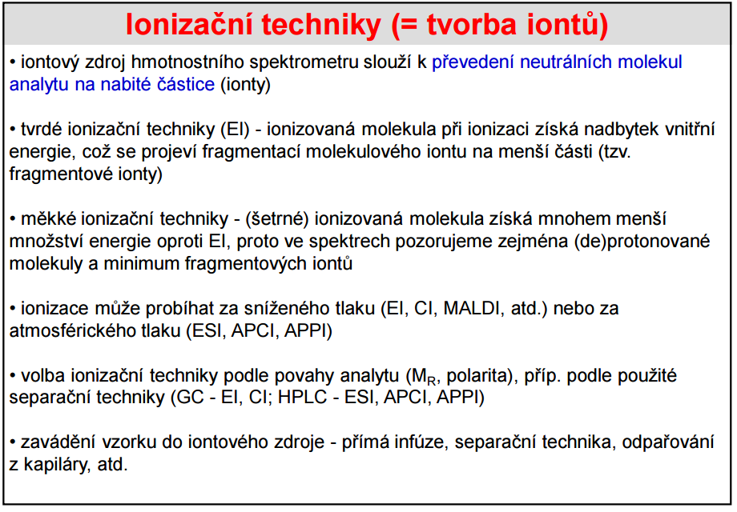

Slide 8
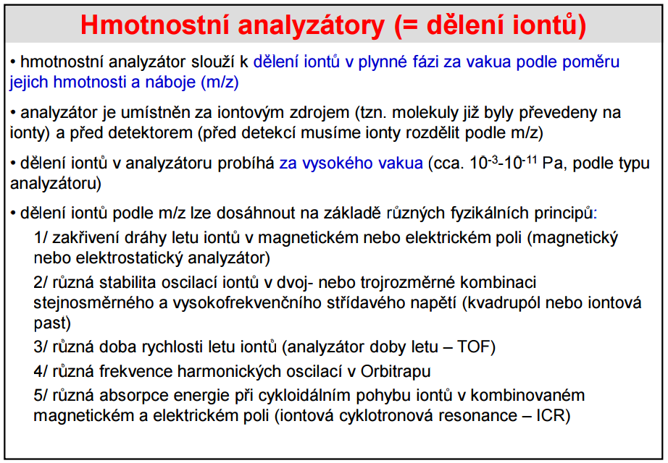

Slide 9
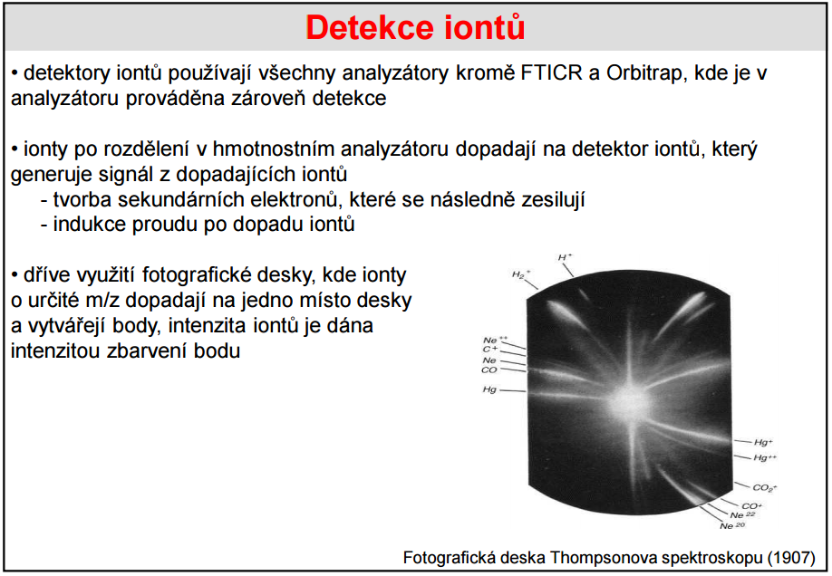

Slide 10
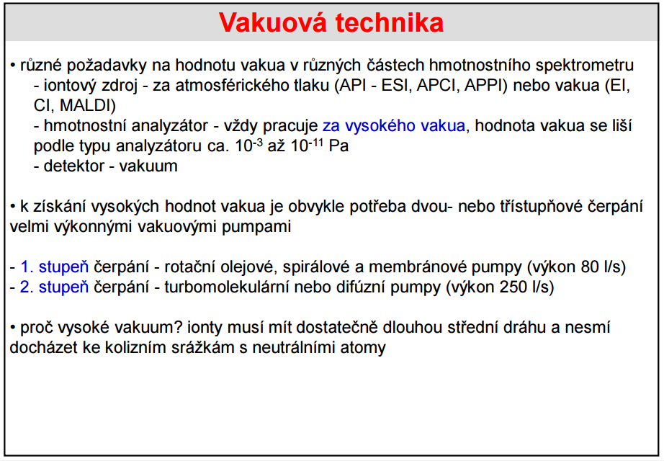

Slide 11
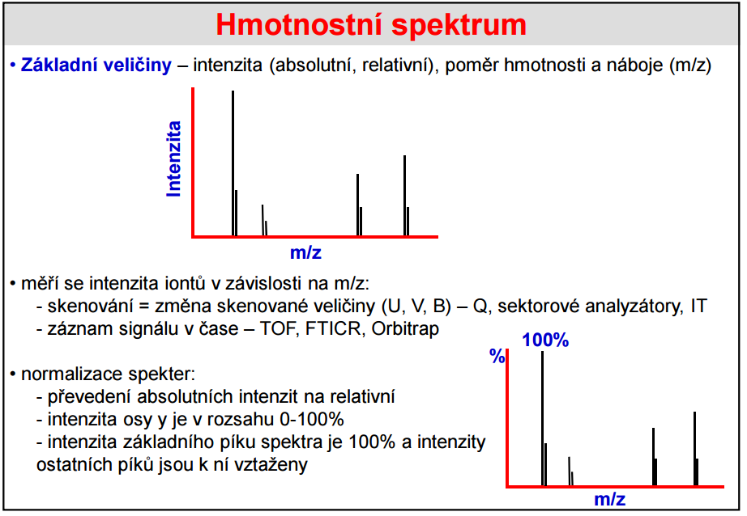

Slide 12
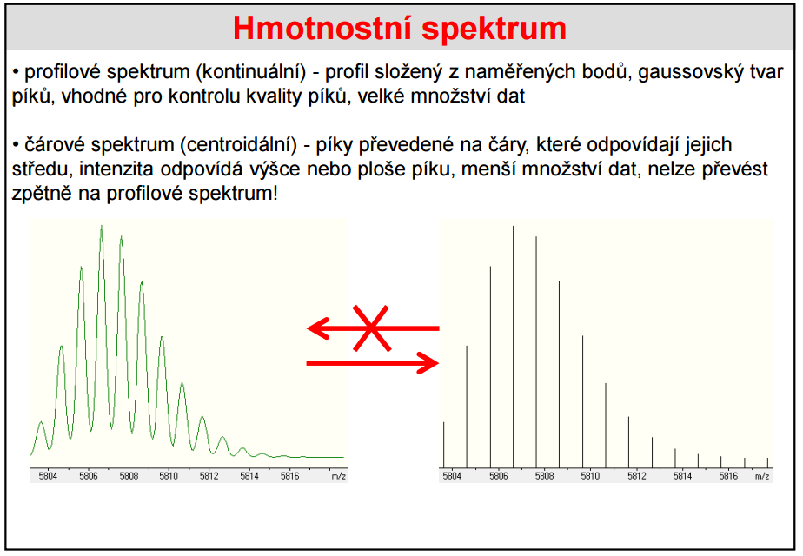

Slide 13
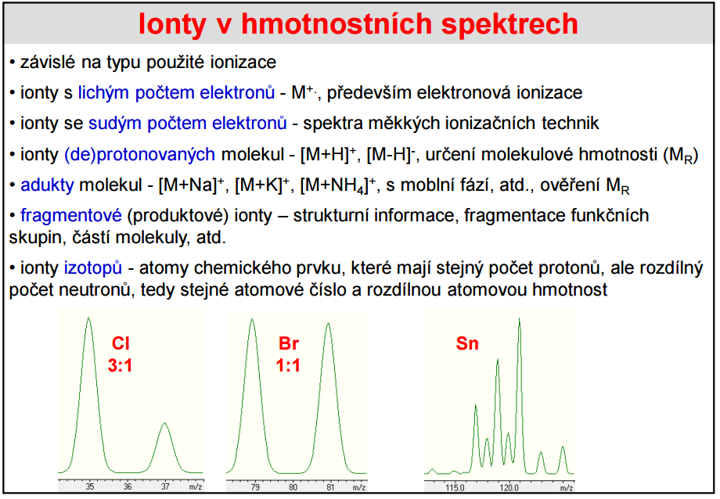

Slide 14
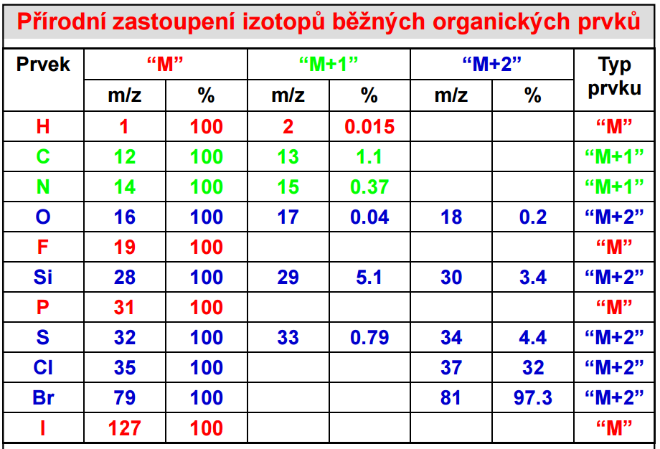

Slide 15
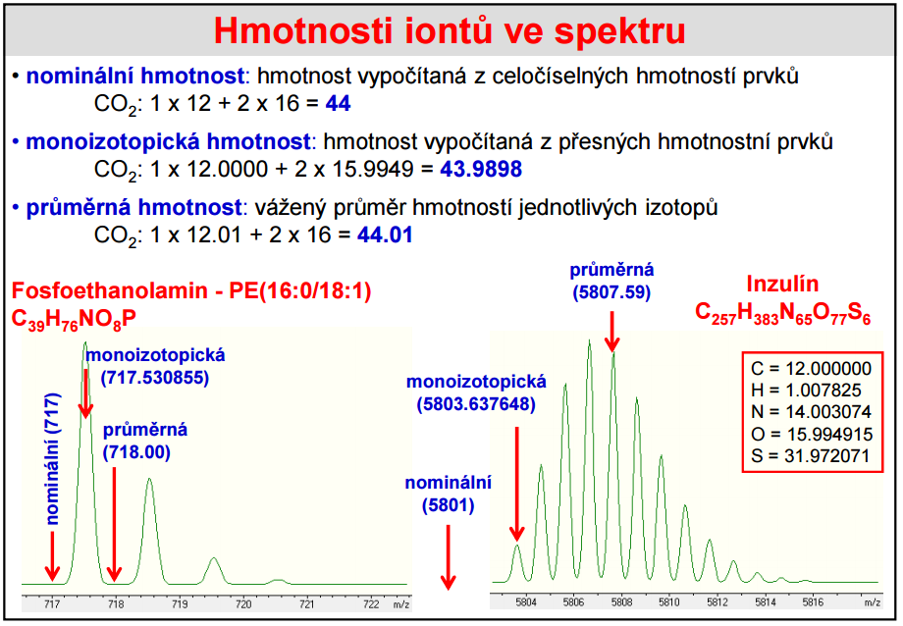

Slide 16
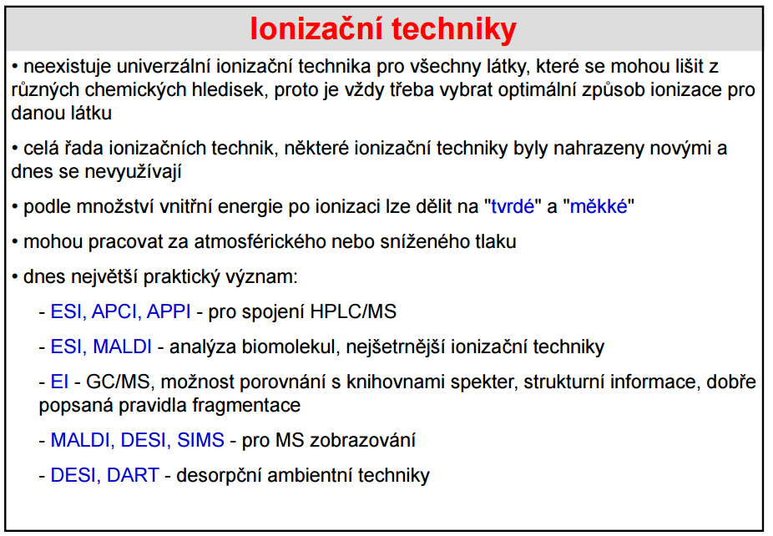

Slide 17
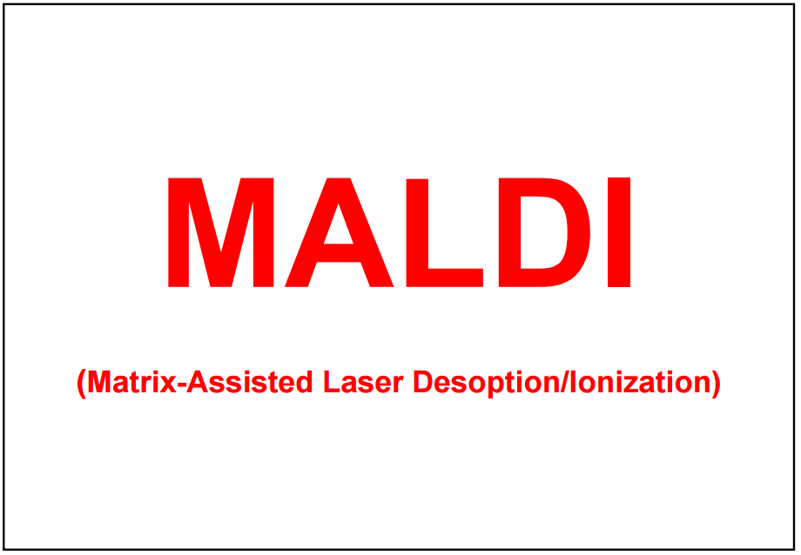
MALDI-TOF nastudovat z URL:
http://web2.mendelu.cz/af_239_nanotech/J_Met_Nano/0214/pdf/d-microbial_identification_by_maldi-tof_ms.pdf

Slide 18
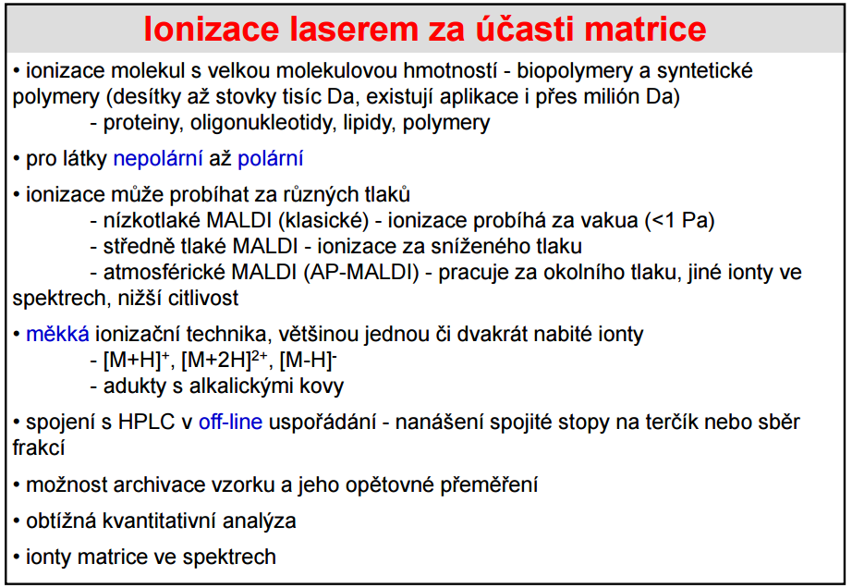

Slide 19
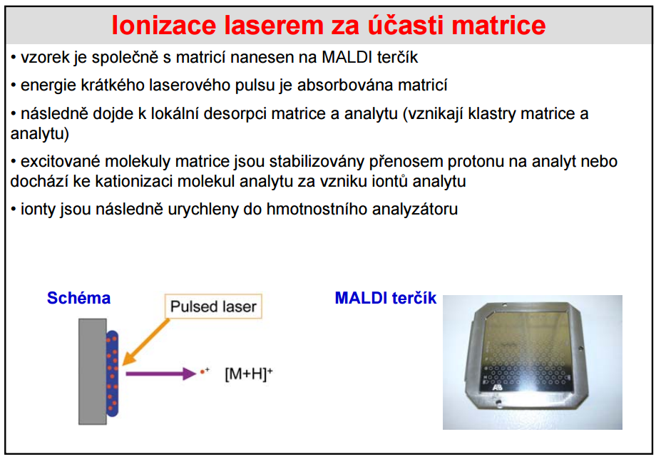

Slide 20
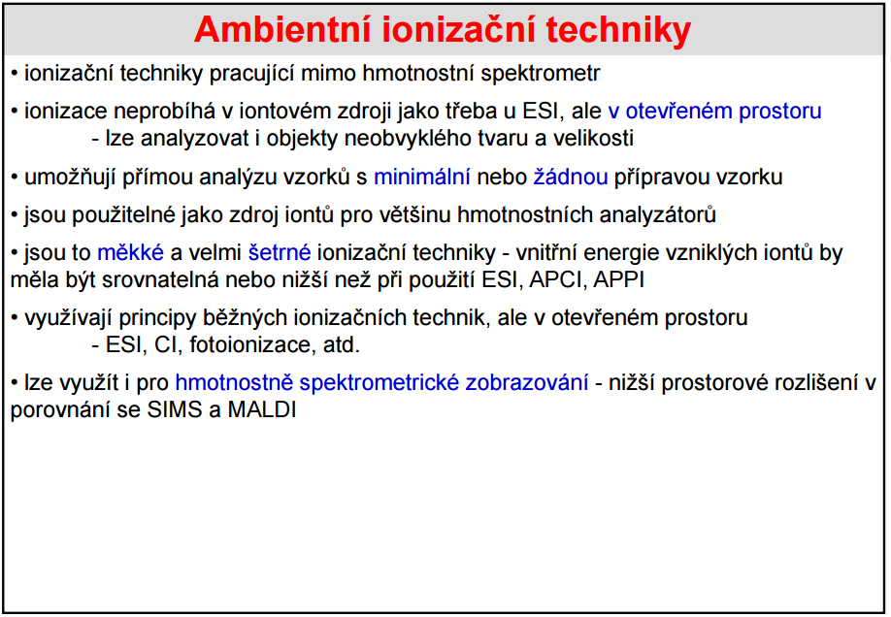

Slide 21
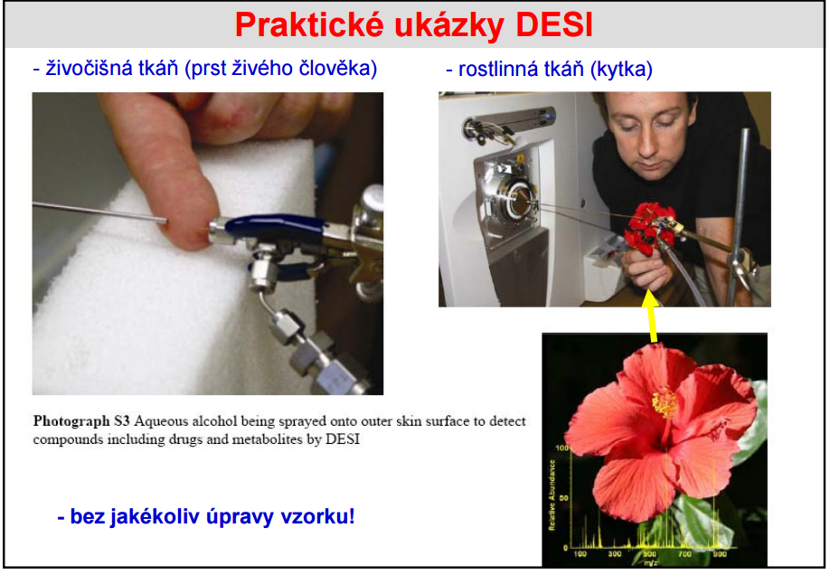

Slide 22
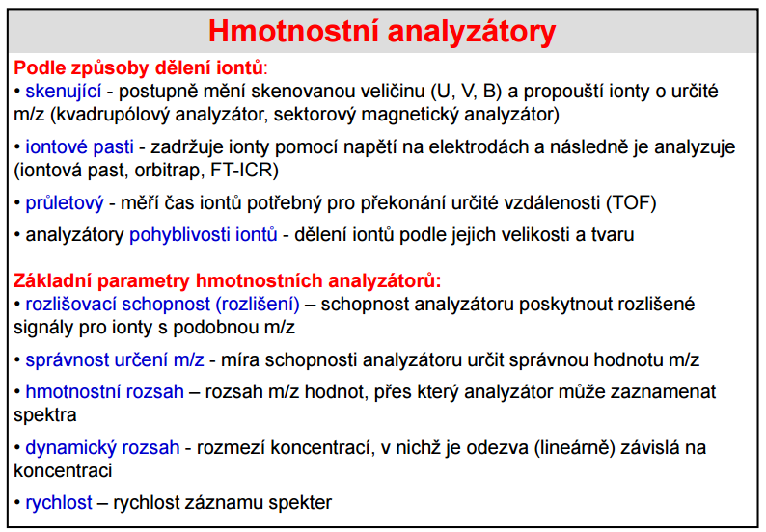

Slide 23
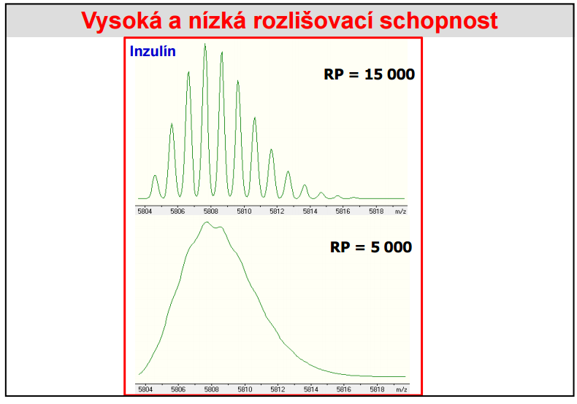

Slide 24
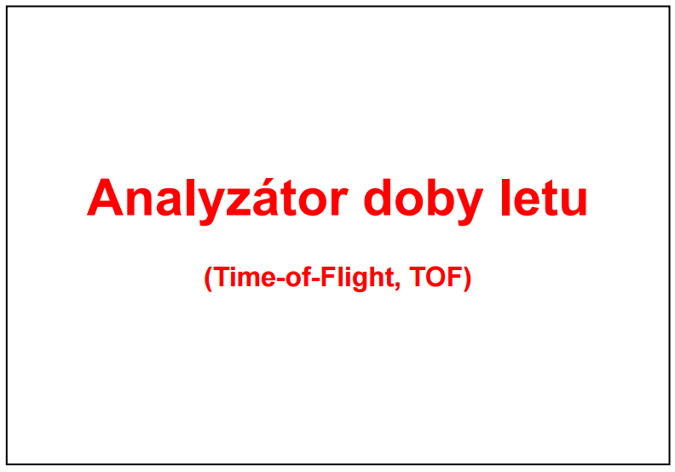

Slide 25
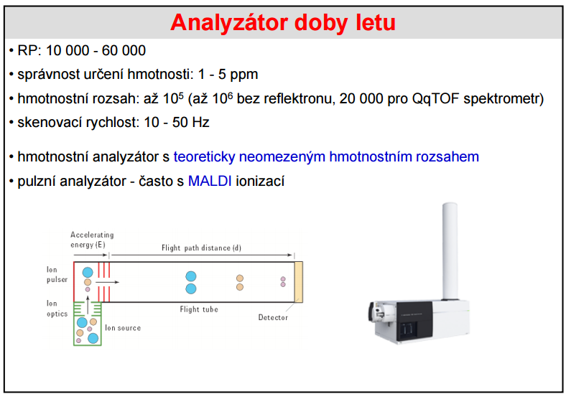

Slide 26
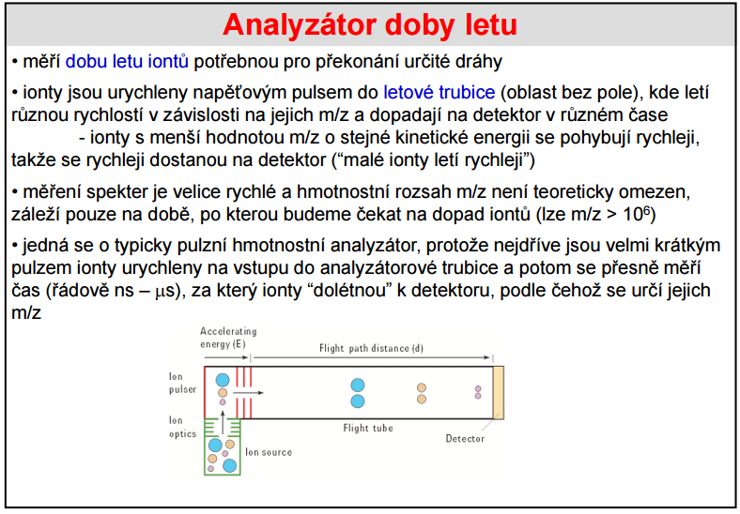

Slide 27
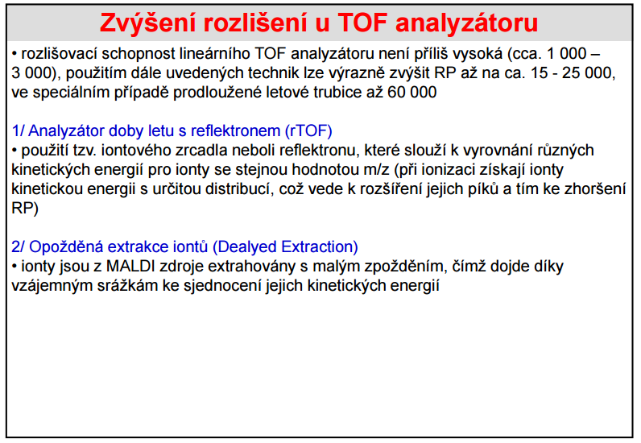

Slide 28
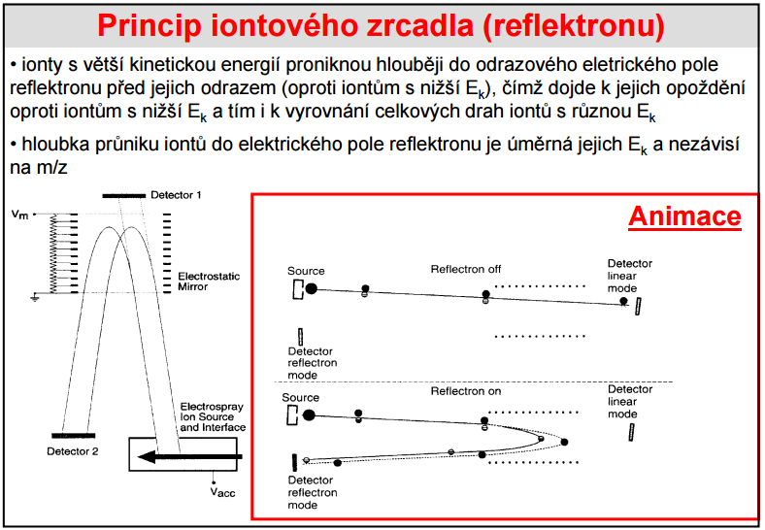

Slide 29
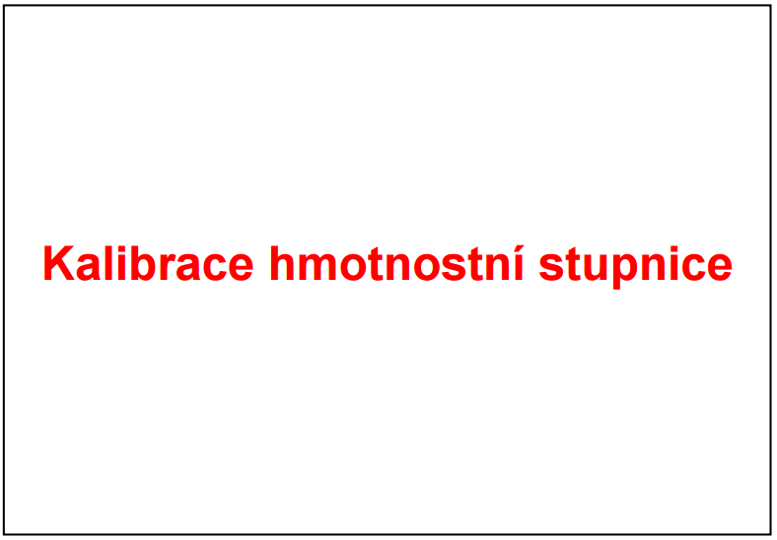

Slide 30
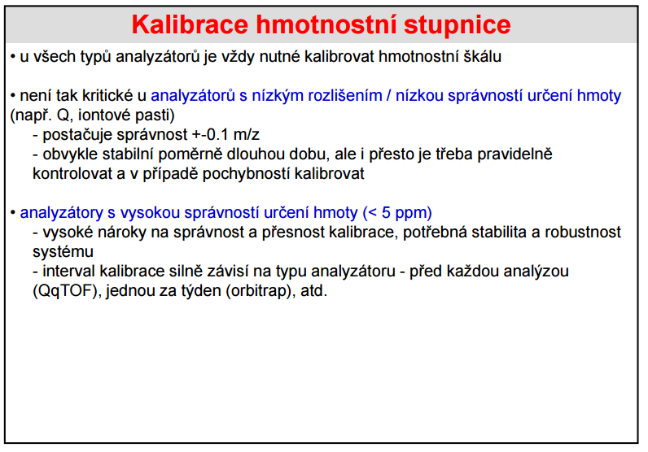

Slide 31
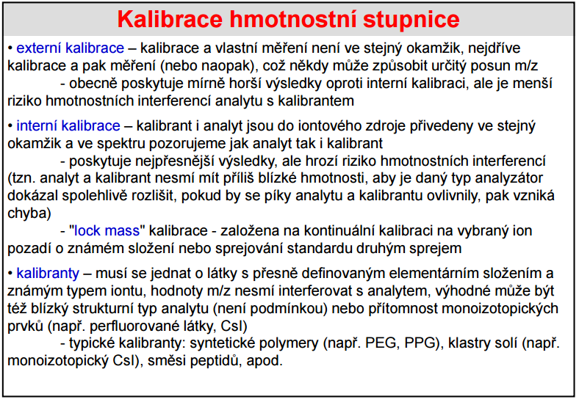

Slide 32
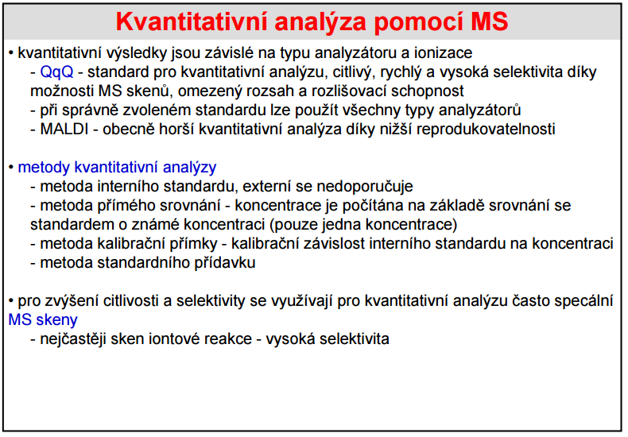

Slide 33
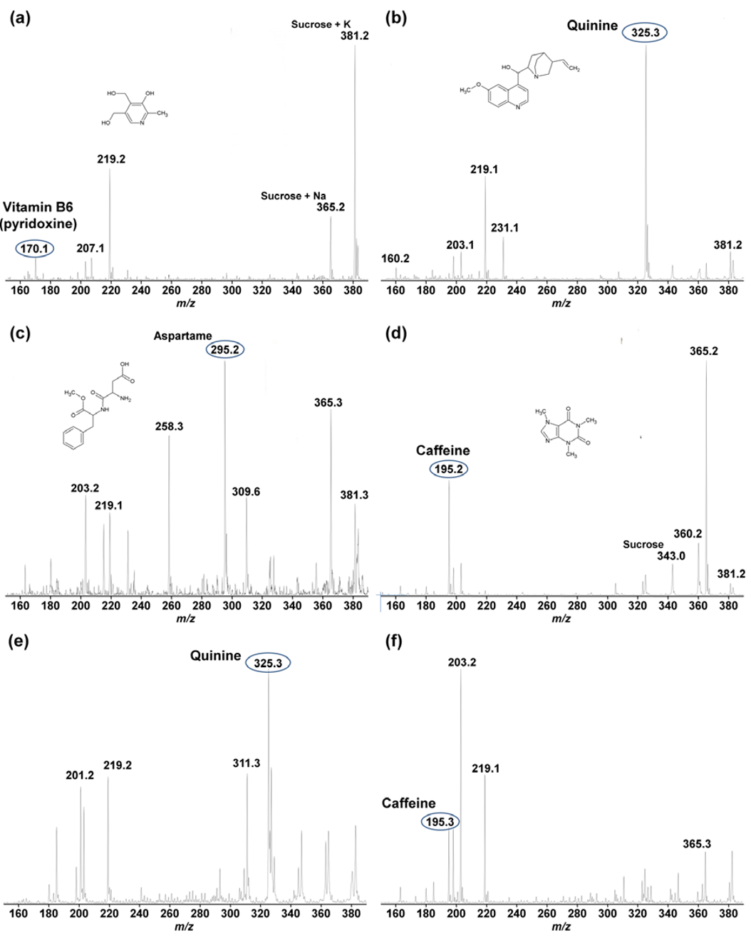

Slide 34
Úkol
změřit MALDI-TOF spektrum:
  matrice
  vzorku obsahujícího kofein (s matricí)
  vzorku A slin bez kofeinu (s matricí)
  vzorku B slin po konzumaci nápoje bez kofeinu (s matricí)
  vzorku C slin po konzumaci nápoje s kofeinem (s matricí)
  (vzorky B, C jsou vzorky slin po konzumaci nápoje, jeden z nápojů obsahoval kofein, druhý ne)
ověřit, že hlavní pík kofeinu není současně píkem matrice
určit, který ze vzorků B, C obsahoval kofein

